Slide 1
Medidor de frecuencia cardiaca
Características técnicas
Fernández Salinas Violeta Margarita
Salazar Aguilar Luis Gerardo

Slide 2
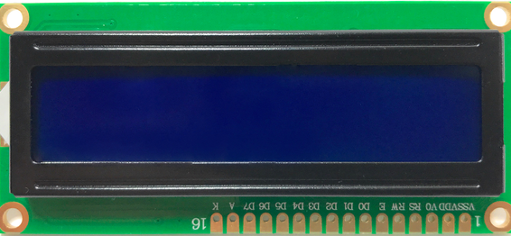
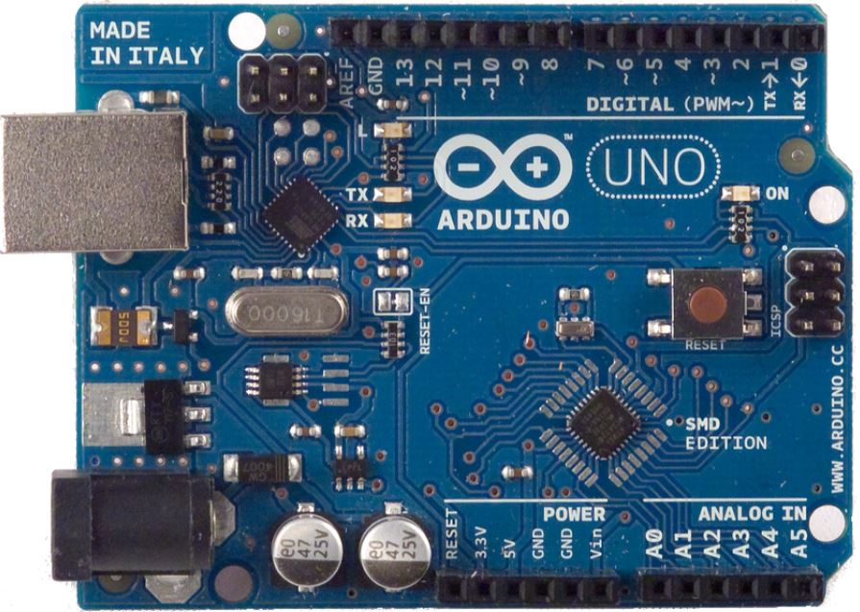
PARTES
El Arduino es una placa basada en un microcontrolador ATMEL. Los microcontroladores son circuitos integrados en los que se pueden grabar instrucciones, las cuales las escribes con el lenguaje de programación que puedes utilizar en el entorno Arduino IDE.
PANTALA LCD
ARDUINO
LCD: Liquid Crystal Display (Pantalla de Liquido).
Ideal para mostrar información sin necesitad de depender de una computadora, laptop, etc. constantemente conectado.

Slide 3
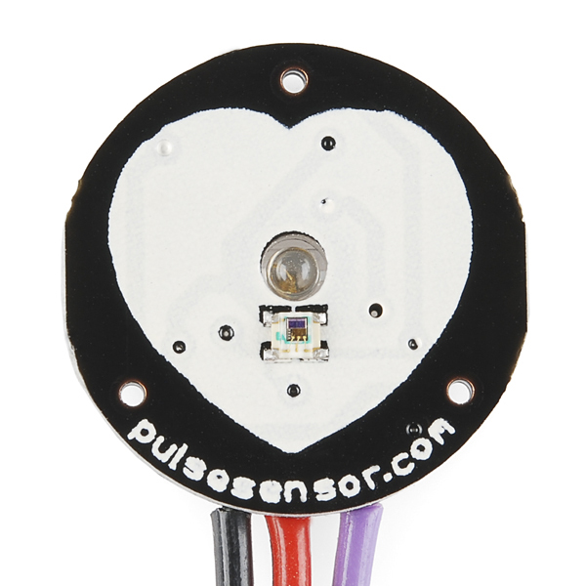
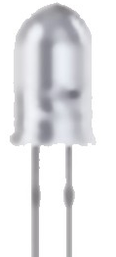
Diodo Emisor de Luz.
Fuente de luz que utiliza poco voltaje para que este funcione.
Diodo de unión p-n el cual cuando se activa, emite luz.
SENSOR DE PULSO
El sensor de pulso es un sensor para Arduino tipo plug and play para el ritmo cardiaco.
LED

Slide 4


programas
Para la realización de este proyecto, fue necesario la ayuda de dos programas:
Atmel Studio.- Es aquí donde se diseño el código, todo aquello que se manda al microprocesador para que este funcione correctamente.
Proteus.- Se realiza la simulación del proyecto, pues de esa manera se logra evitar que al momento de armarlo en físico, estos reduzcan los errores que se pueden tener tales como, el buen funcionamiento, evitar que se dañen los dispositivos electrónicos.

Slide 5
El entorno Arduino IDE permiten generar instrucciones las cuales a su vez crean programas que interactúan con los circuitos de la placa.
El microcontrolador de Arduino posee lo que se llama una interfaz de entrada, que es una conexión en la que podemos conectar en la placa diferentes tipos de periféricos. La información de estos periféricos que conectes se trasladará al microcontrolador, el cual se encargará de procesar los datos que le lleguen a través de ellos.

Slide 6
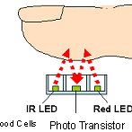
Al bombear nuestro corazón la sangre varias veces por minuto, en cada segundo el nivel de sangre de la zona que estamos midiendo varia.
Nuestro propio bombeo de sangre hace que la luz reflejada varíe en cada instante. Estos cambios permiten que el sensor mande la información al Arduino y este se encargue de realizar las medidas estimadas de nuestras pulsaciones.

Slide 7
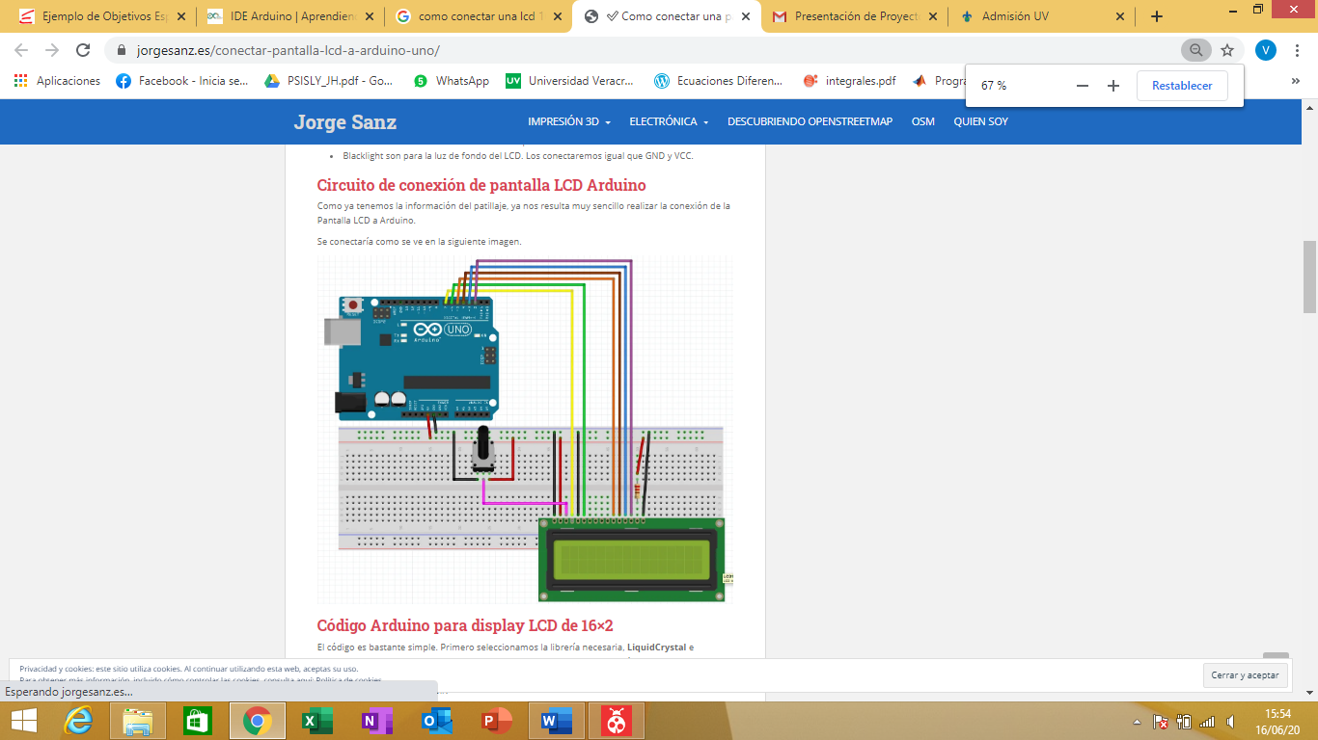
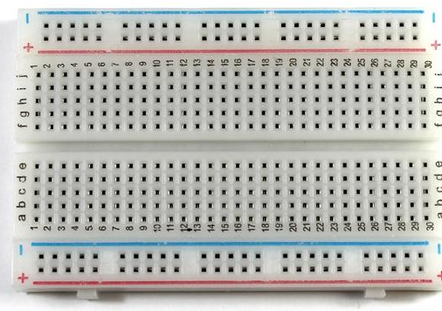
Circuito eléctrico

Slide 8
Diagrama de bloques
LED
Sensor de Pulso
Microcontrolador
Pantalla LCD
Señal

Slide 9
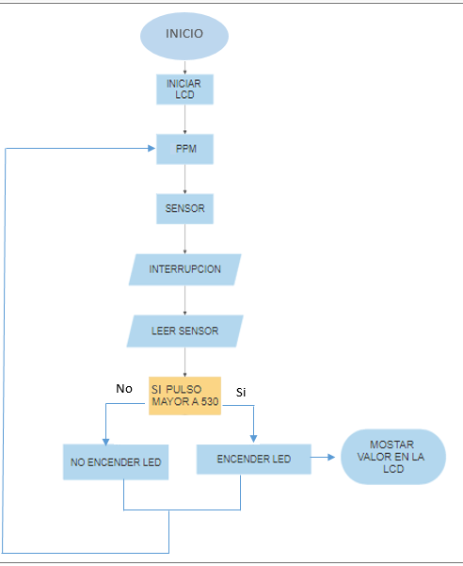
Diagrama de flujo

